Slide 1
3
PHÉP CỘNG, PHÉP TRỪ
TRONG PHẠM VI 10
Chủ đề
Bài 10
PHÉP CỘNG TRONG PHẠM VI 10
TIẾT 6
(trang 66-67)

Slide 2


KHỞI ĐỘNG

Slide 3
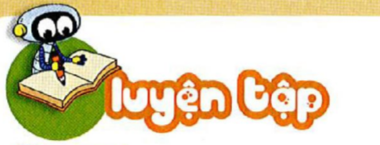
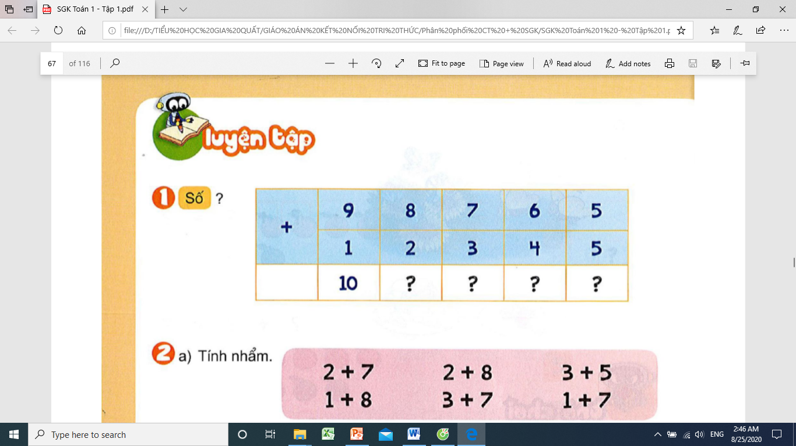

Slide 4
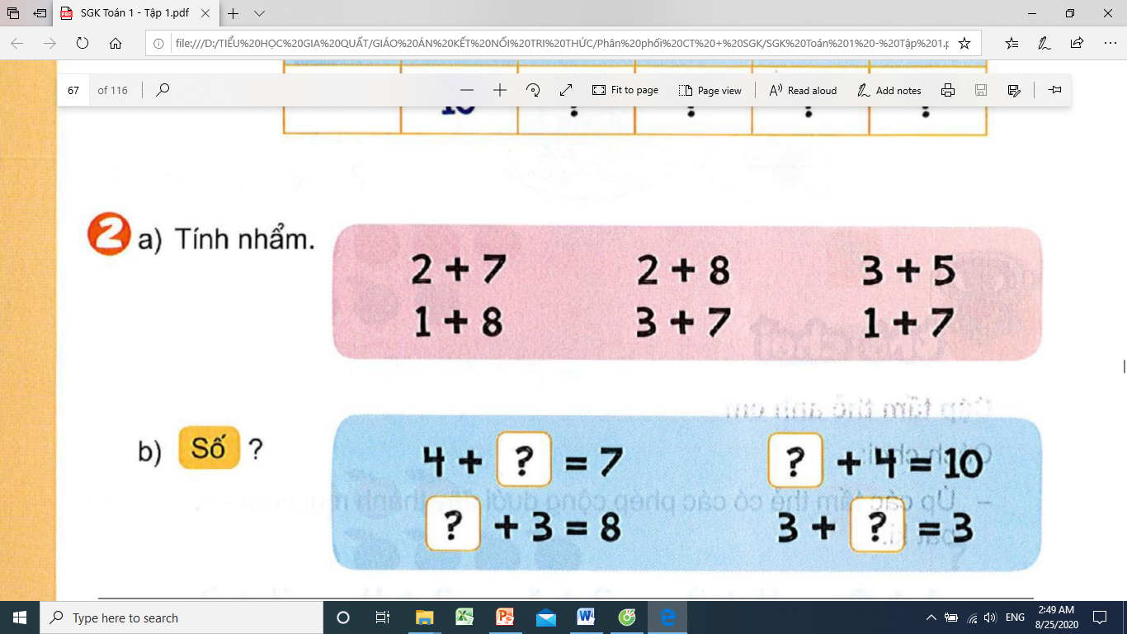
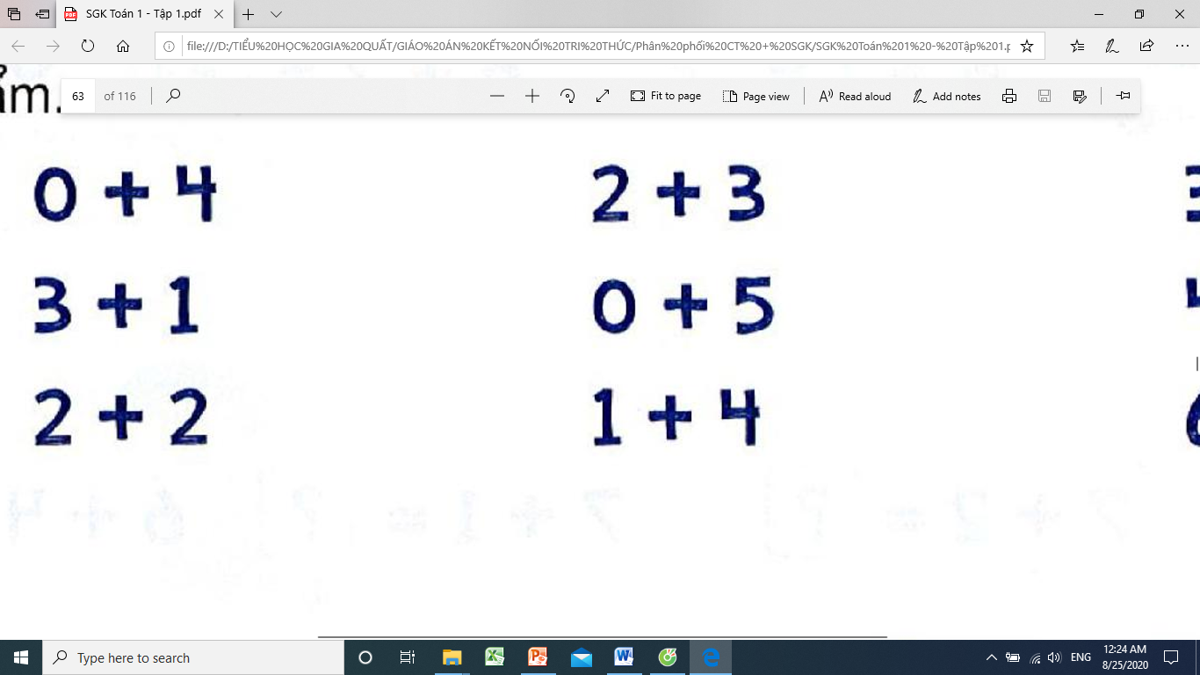
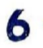
2 + 7 =
9
2 + 8 =
10
3 + 5 =
8
1 + 8 =
9
3 + 7 =
10
1 + 7 =
8

Slide 5
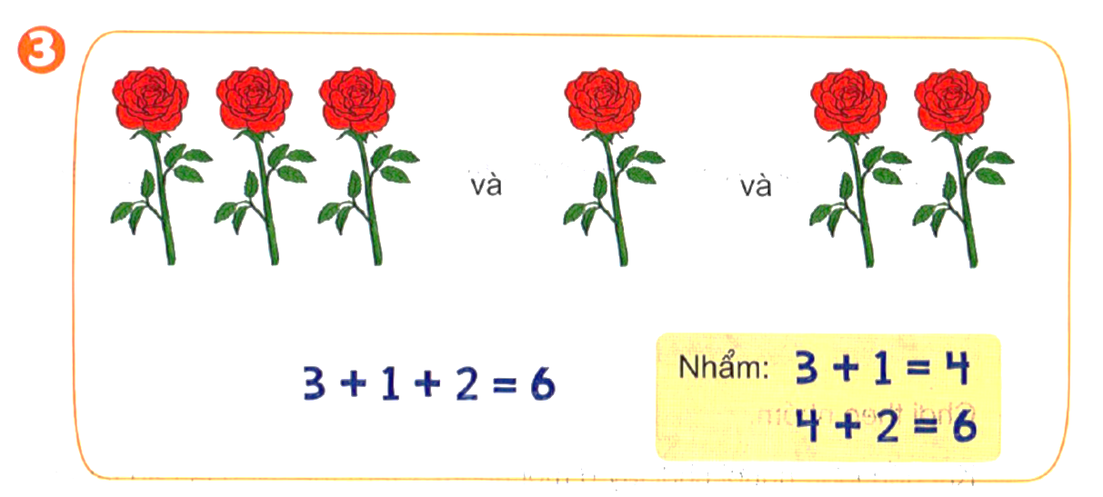
1 + 2 + 2 =
5
9
5 + 4 + 0 =
2 + 3 + 5 =
10

Slide 6







Thư Giãn

Slide 7
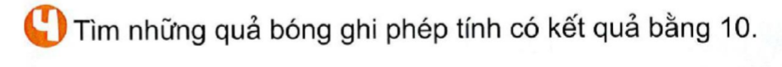
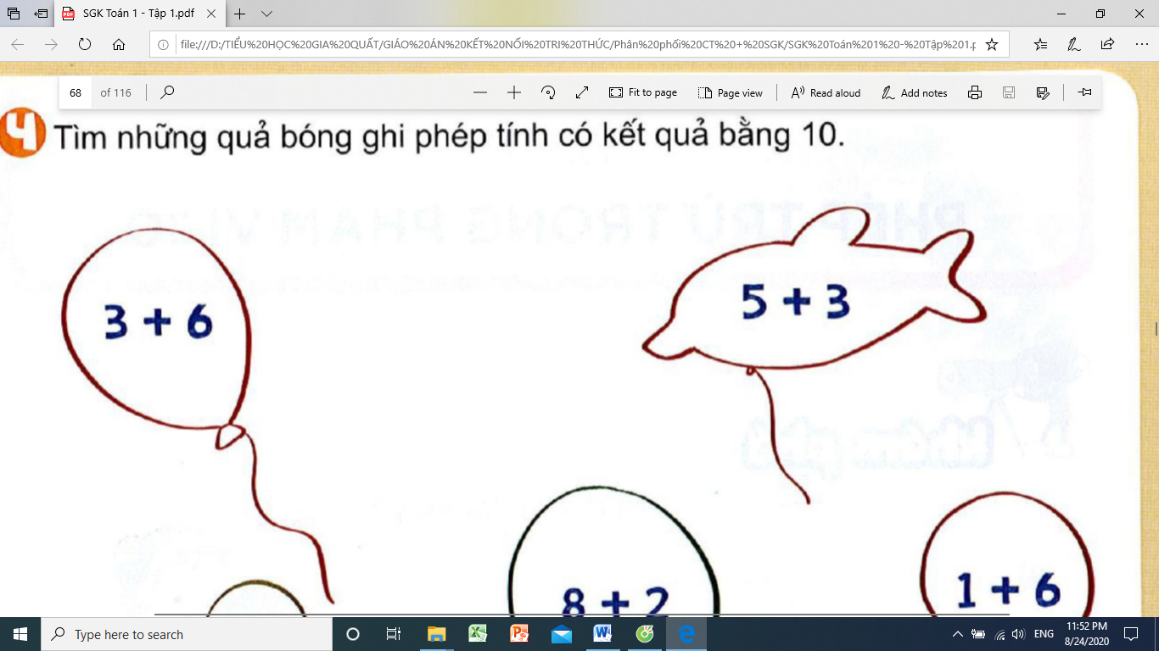
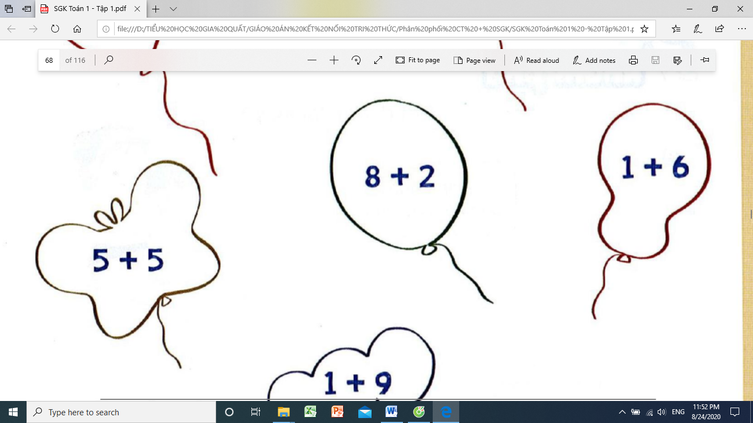
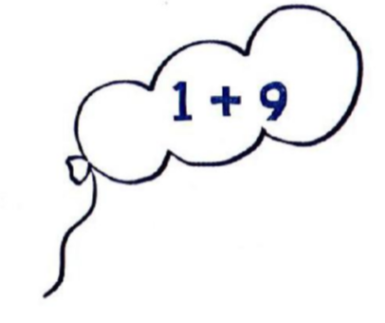

Slide 8
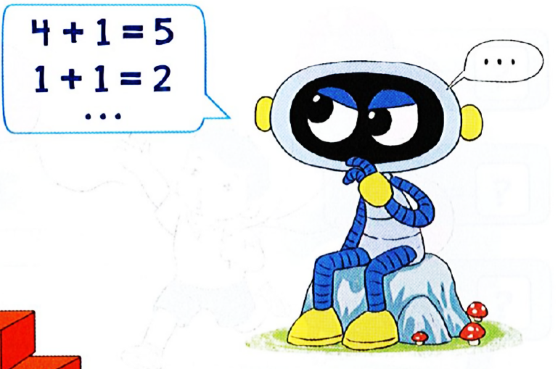


10
3
1

Slide 9
HDHS LÀM VỞ BÀI TẬP TOÁN TRANG(60-61)

Slide 10
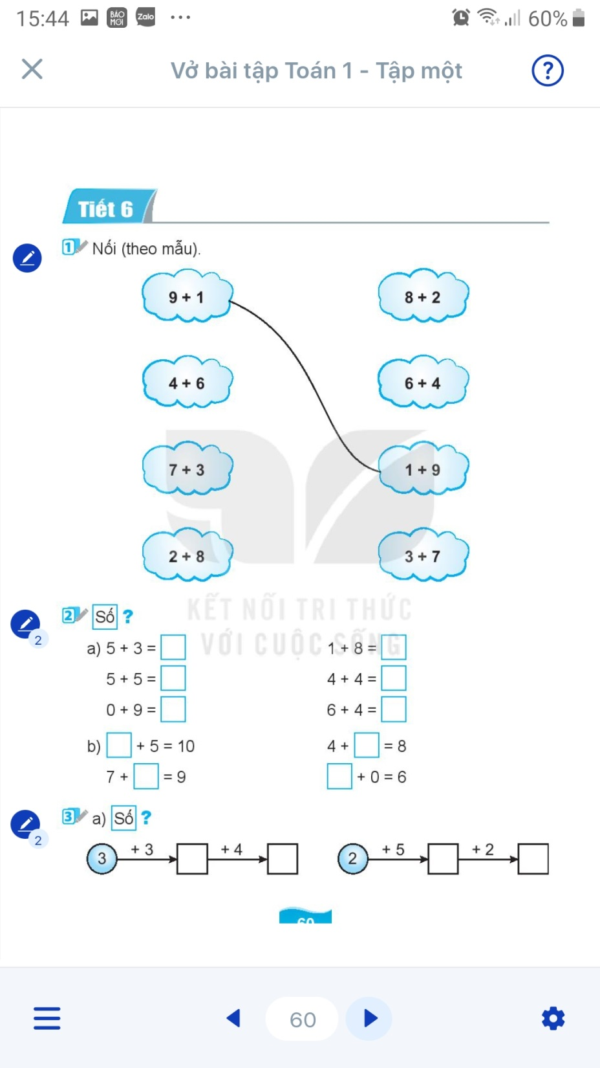

Slide 11
8
9
10
8
9
10
5
4
2
6
6
10
7
9

Slide 12
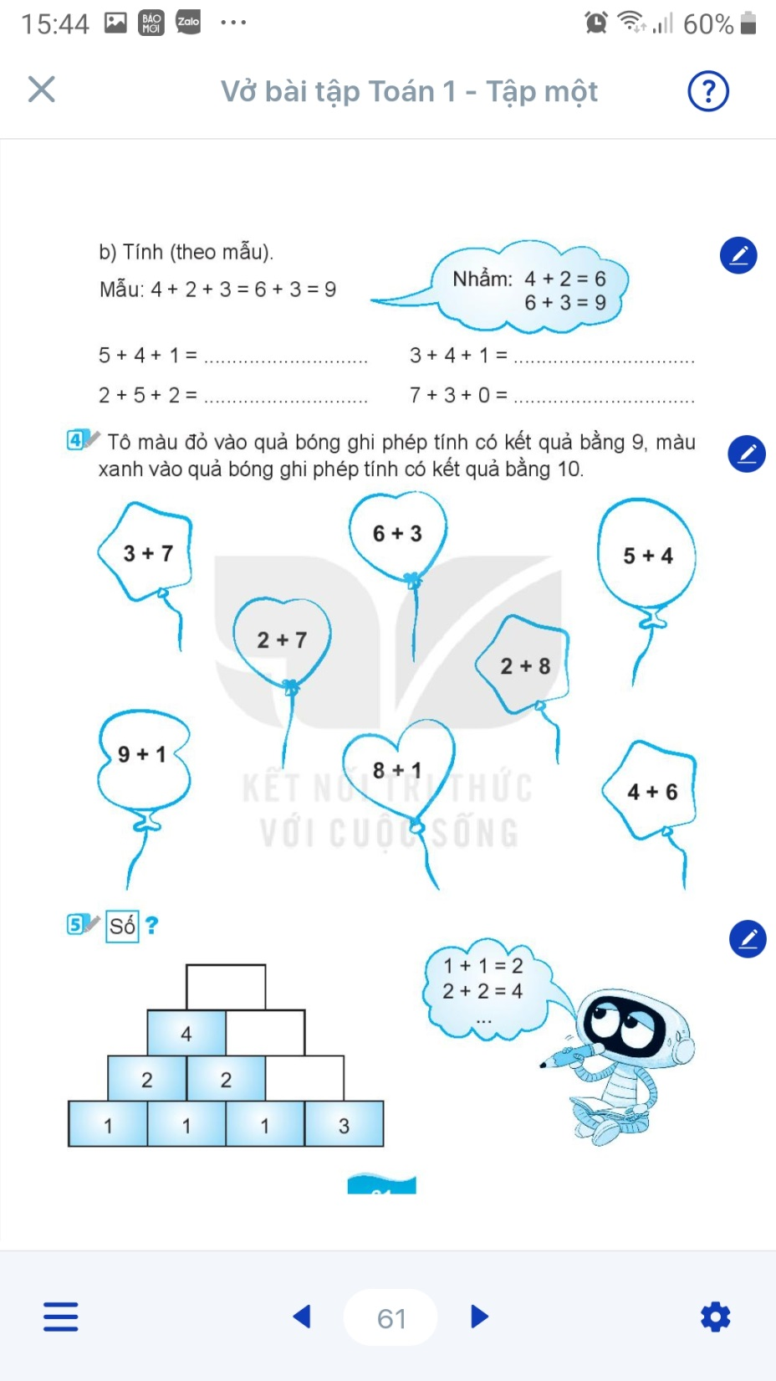
10
10
8
10
9
10

Slide 13
10
6
4

Slide 14


CỦNG CỐ
BÀI HỌC

